Slide 1
日本のCMの歴史
22101517 권은희

Slide 2
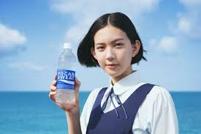
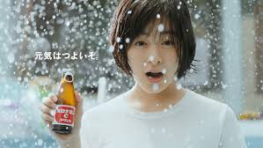

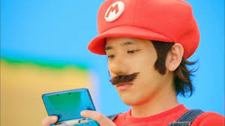
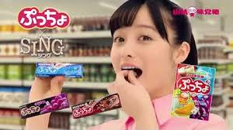

목차
1. 일본의 CM 보급 시기
2. CM의 기술
3. CM의주의 표현
4. CM에서 태어난 유행어
5. 각종 CM 보기

Slide 3
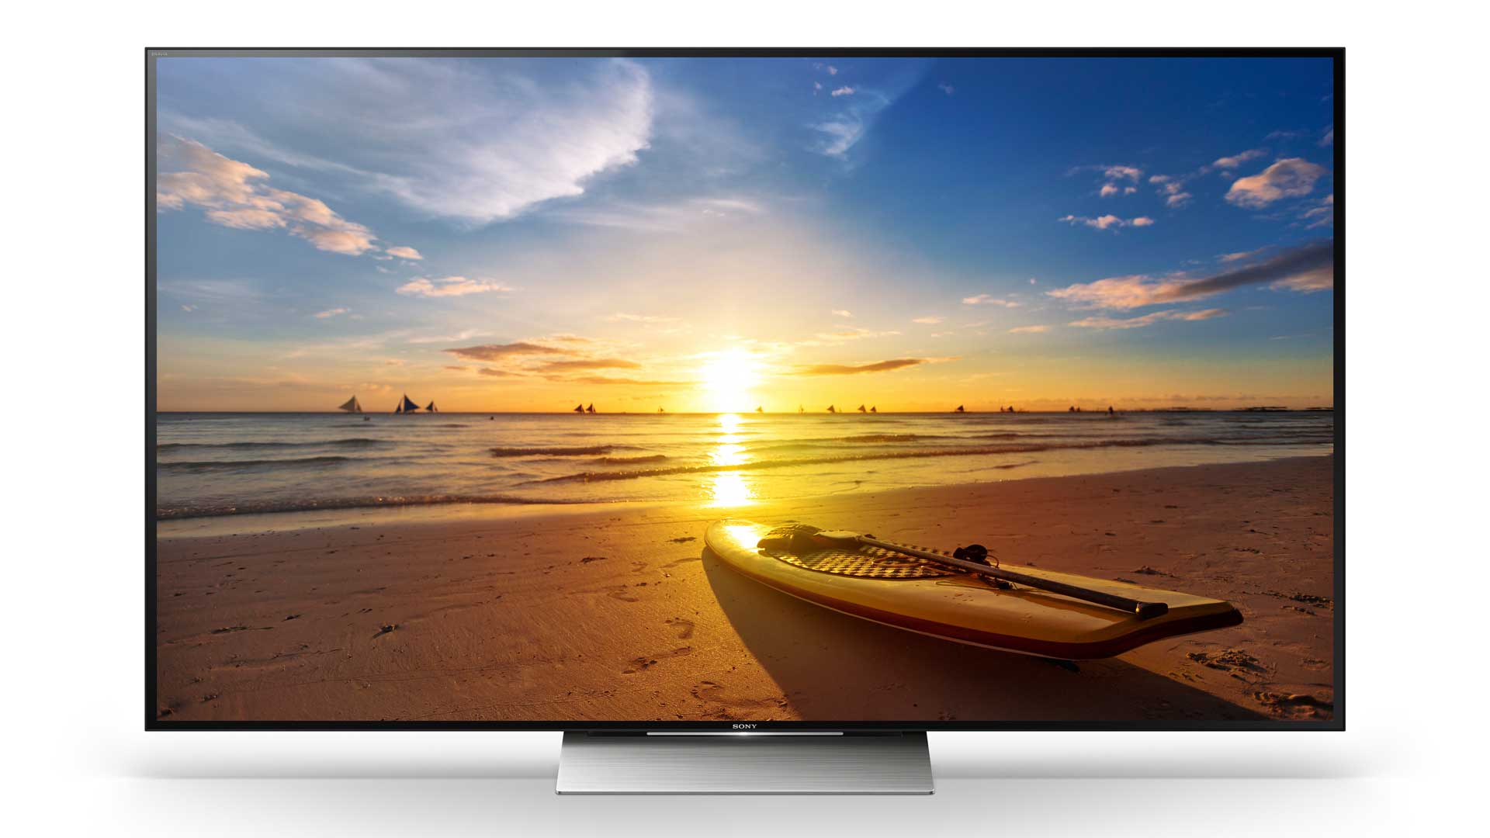

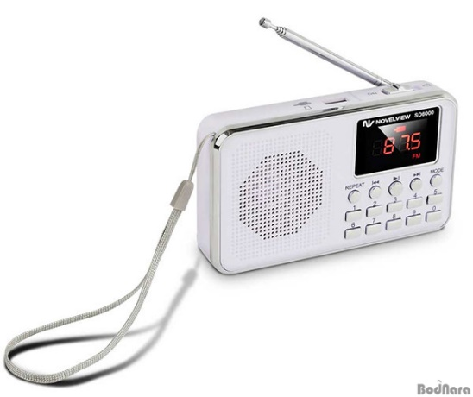
1. 일본의 CM 보급 시기
1950 년대
경기 상승 고도 경제 성장기
= 일본에 큰 변화 발생
라디오 TV 방송 시작됨

Slide 4



2. CM의 기술
음성
스테레오 방송 영향 스테레오 음성 사용

Slide 5
화면 비율
아날로그 방송 디지털 지상파 방송(과도기 2002년대)
16 : 9
고 화 질

Slide 6
컬러
1962 년 [도요타 토요 펫 토 쿠 코로나]
컬러 방송 의식후 여러 컬러가 담긴 CM 등장
결과

Slide 7
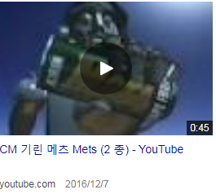
입체 영상
1988 년에 방송 된 기린 의 청량 음료 “메츠”
https://www.youtube.com/watch?v=fu0Hrd0W8g0

Slide 8

자막
2010년
본편 중의 CM에서 자막 방송 가능

Slide 9
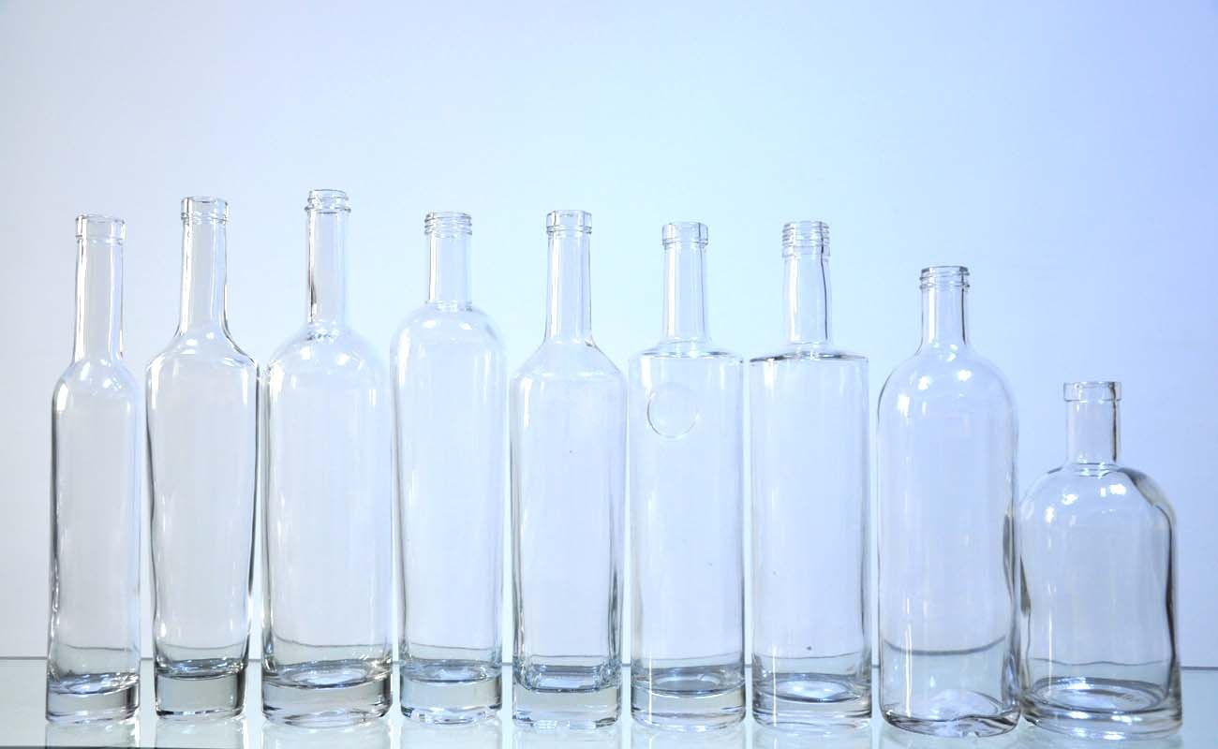
3. CM의 주의 표현
건강 사회 + 생활 습관 부정하는 문구
주류 + 음료 각종 병 CM은 사용 후 재활용 문구 표기

Slide 10

CM은 그것이 CM임을 어떻게 든 밝혀야함
CM에서는 제품에 대한 허위 증언, 출처 불분명한 사용

Slide 11

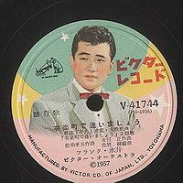
4. CM에서 태어난 유행어
1950 년대
유 라쿠 쵸에서 만납시다

Slide 12

1960 년대
장난 꾸러기 좋다 씩씩하게 성장하고 싶다.
스캇 상쾌

Slide 13

1970 년대
히데키 감격!
좁은 일본 그렇게 서둘러 어디로가는

Slide 14
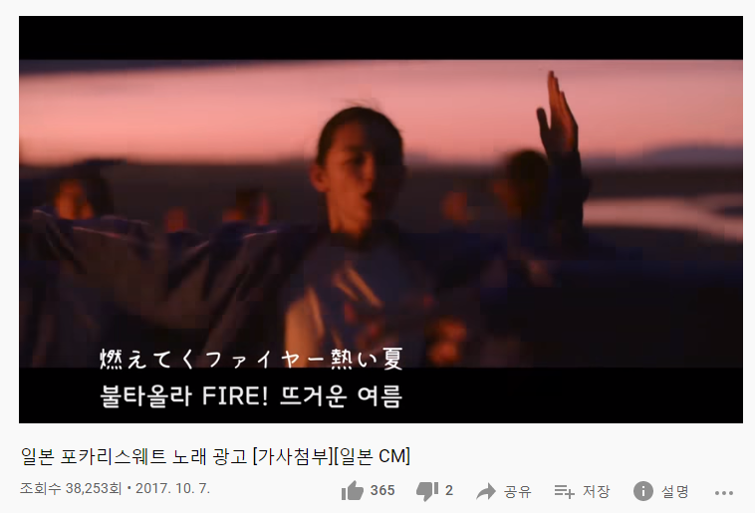
포카리스웨트 특징
인원수 많음
노래 포함
청량감 표현
5. 각종 CM 보기
https://youtu.be/yft3xIzZ0uU

Slide 15
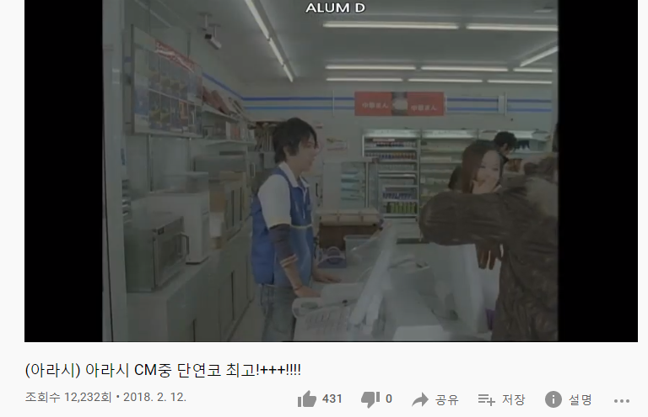
Au 광고 특징
유명 아이돌 그룹 아라시 출연
다양한 직업 연출
아라시 레전드 CM 'au 만약 우리가 아라시가 아니었다면'
https://youtu.be/ftvpiVzvoMw

Slide 16
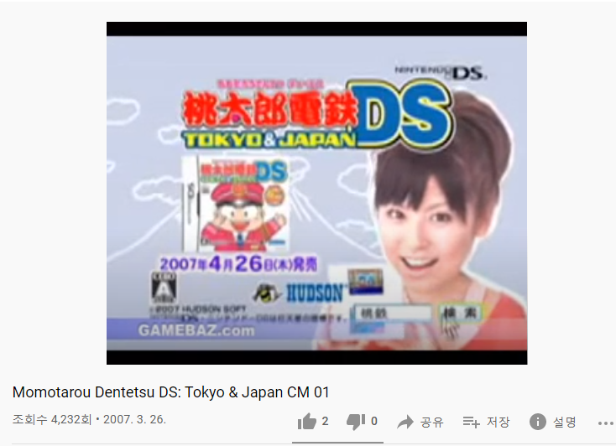
닌텐도 광고 특징
유명 개그맨 출연
새로운 개임 출시 알림
개로운 기기 출시 알림
닌텐도 cm
https://youtu.be/E5oJ_smLWKc

Slide 17
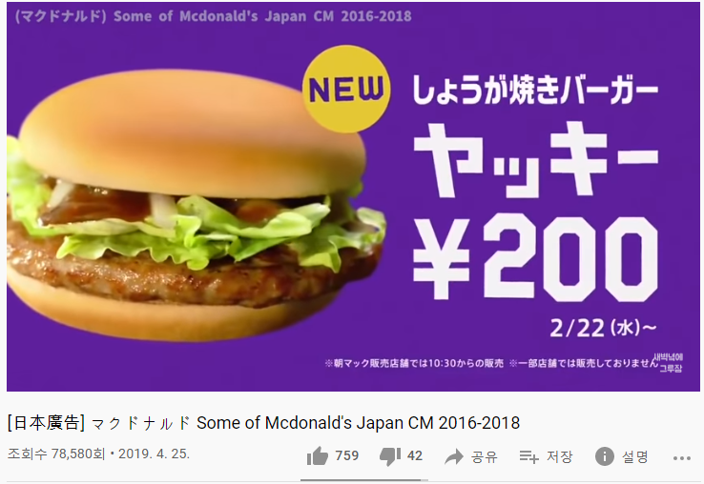
맥도날드 광고 특징
신메뉴 알림
세일 알림
매뉴별 특징 부각
맥도날드 cm
https://youtu.be/N9J7aPY1GCQ

Slide 18
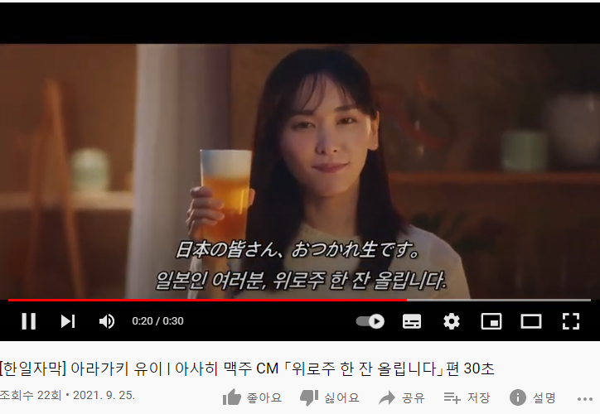
아사히 맥주 특징
유명 연예인 출연
청량감 연출
새로운 맛 알림
아사히 맥주 광고
https://youtu.be/L88OS2TuoRE

Slide 19
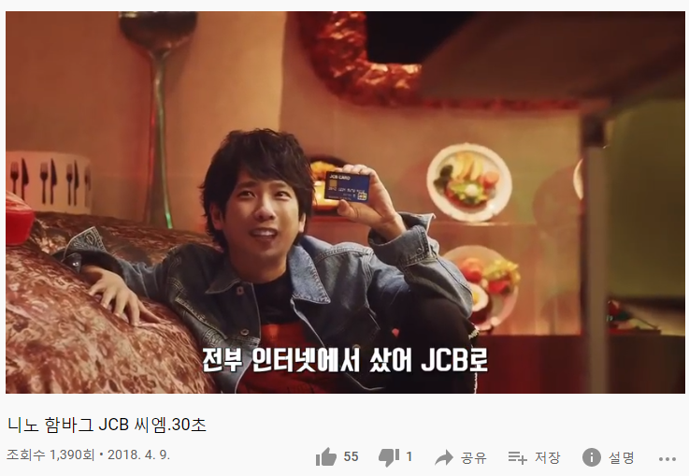
JCB 카드 광고
JCB 카드 광고 특징
유명 연예인 출연
혜택 알림
https://youtu.be/LUgzM-WjOPw

Slide 20
감사합니다☺

